Slide 1


SALE IT
Angie Daniela ruiz alfonso
Juan Sebastián frásica galeano
Juan sebastian Díaz salamanca

Slide 2

Descripción de la aplicación
Sale It es una aplicación web realizada como proyecto para la asignatura Arquitecturas de Software (ARSW) de la Escuela Colombiana de Ingeniería Julio Garavito.
Es una aplicación para realizar subastas en línea. Allí el usuario podrá conseguir y vender artículos únicos.

Slide 3
Valores agregados y diferenciadores de la aplicación
La usabilidad
Experiencia de Usuario (UX)

Slide 4
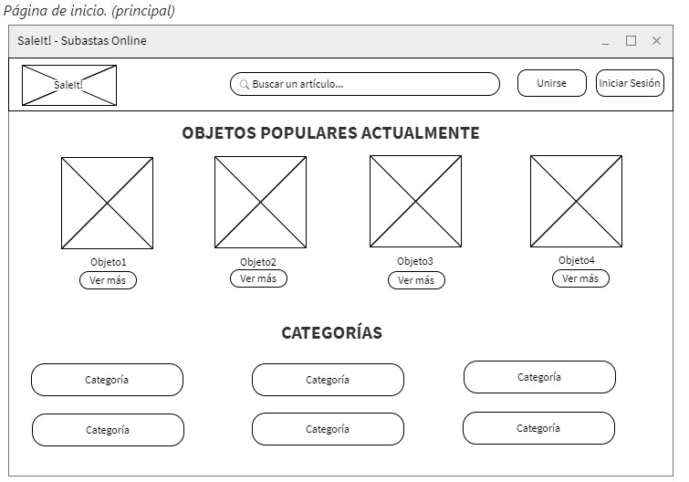
Mockups

Slide 5
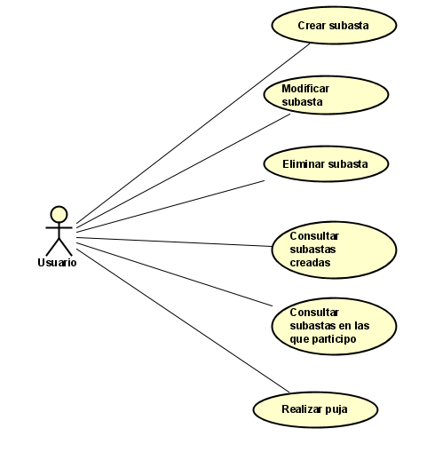
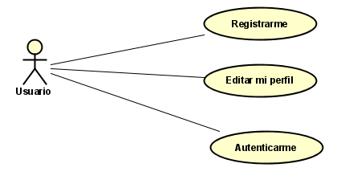
Diagrama de casos de uso

Slide 6
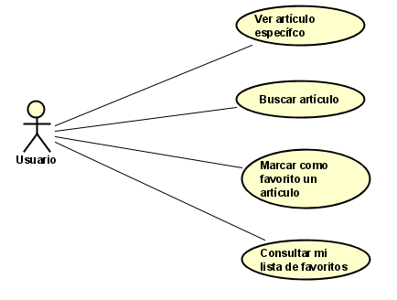
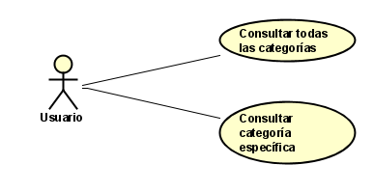
Diagrama de casos de uso

Slide 7
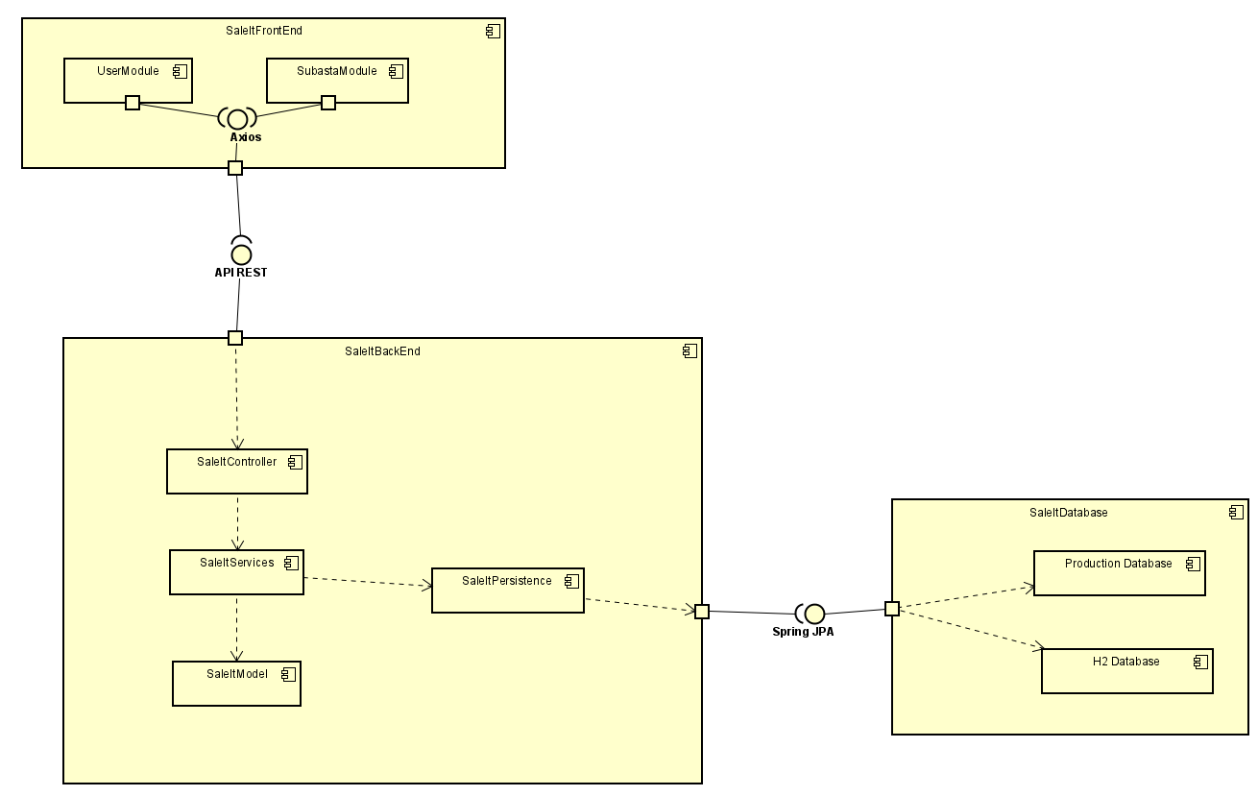
Diagrama de componentes

Slide 8
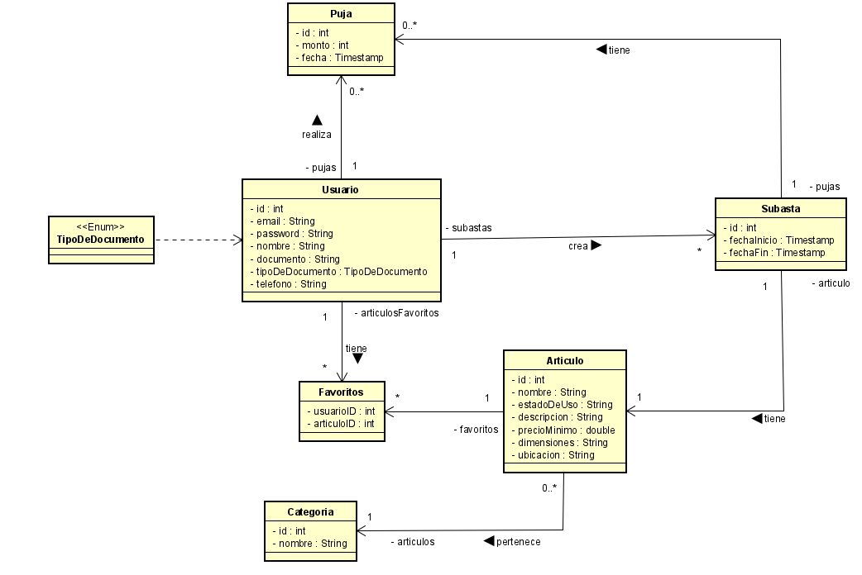
Diagrama de clases

Slide 9
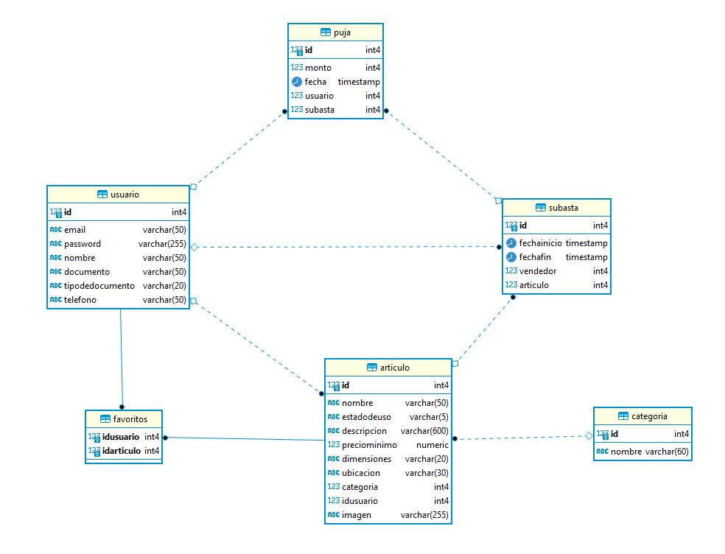
Diagrama E-R

Slide 10
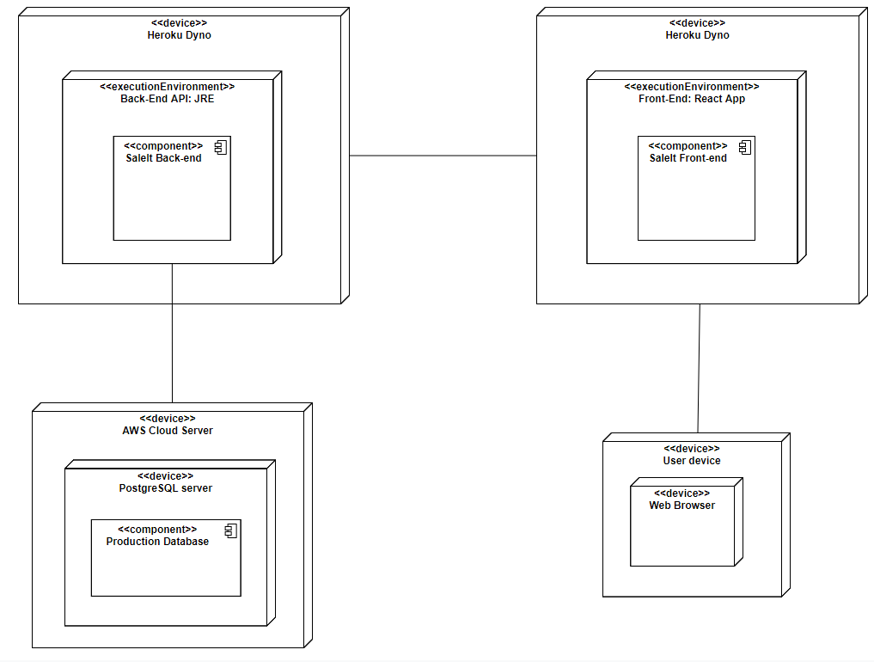
Diagrama de despliegue
<<protocol>>
HTTP:8080
<<JDBC>>
Port: 5432
<<protocol>>
HTTP:80

Slide 11
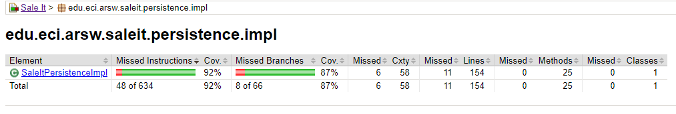
Test Coverage

Slide 12
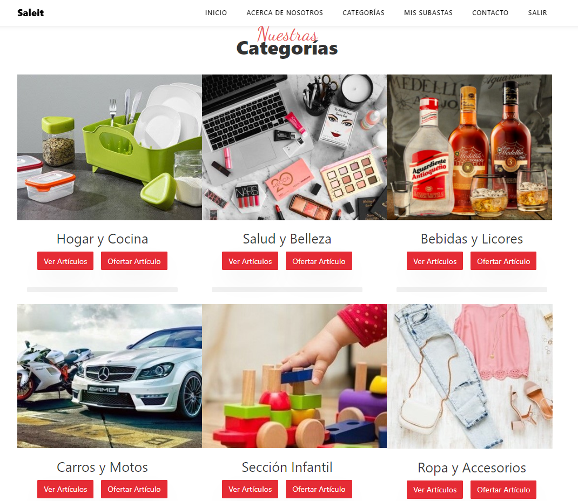
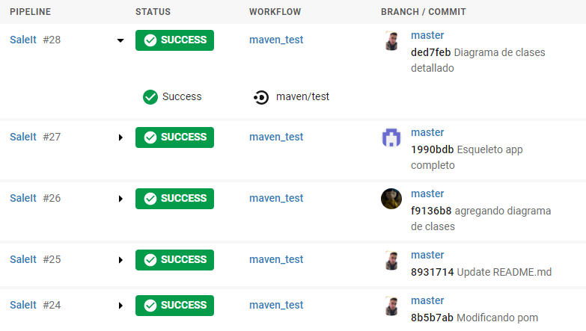
Integración continua y despliegue

Slide 13
Gracias

